Slide 1
VISITA A LA LOCALIDAD DE SAHAGÚN
(LEÓN)

Slide 2
COMARCA TIERRA DE SAHAGÚN
Sahagún es un municipio y villa española situada al sureste de la provincia de León, en la zona noroccidental de la comunidad autónoma de Castilla y León. Ubicada entre los ríos Cea y Valderaduey, se encuentra en la comarca Tierra de Sahagún que comparte con los municipios limítrofes de Cea, Grajal de Campos o Calzada del Coto

Slide 3
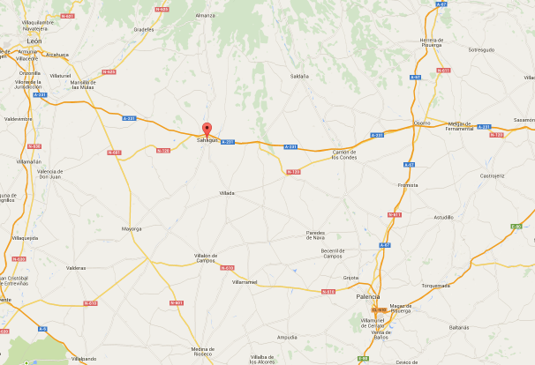

Slide 4
FLORA Y FAUNA , PAISAJE AGRARIO Y RIQUEZA NATURAL
El paisaje del municipio facundino se caracteriza por su extensión agraria, configurando una llanura cultivada con pequeños reductos de bosque de encina y roble, a los que hay que sumar la vegetación de ribera (choperas) de los ríos Cea y Valderaduey, así como de numerosos arroyos.
Entre las aves observables están la cigüeña, lechuza, cuervo, golondrina, gavilán o azor, aunque entre todas ellas cabe destacar la presencia de la avutarda, incluida en la categoría de Vulnerable en España. Por último, nos podemos encontrar con ejemplares de jabalí, corzo, zorro y, quizás lo más reseñable, delobo, aunque las de mayor presencia son la perdiz y la liebre, base de parte de su Gastronomía.

Slide 5
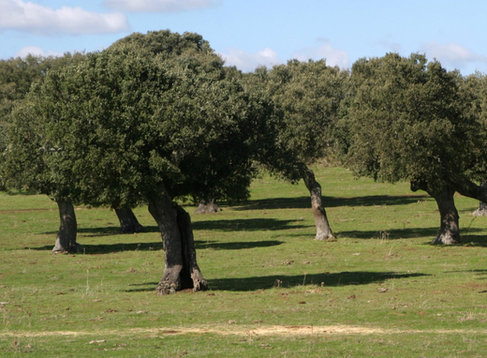
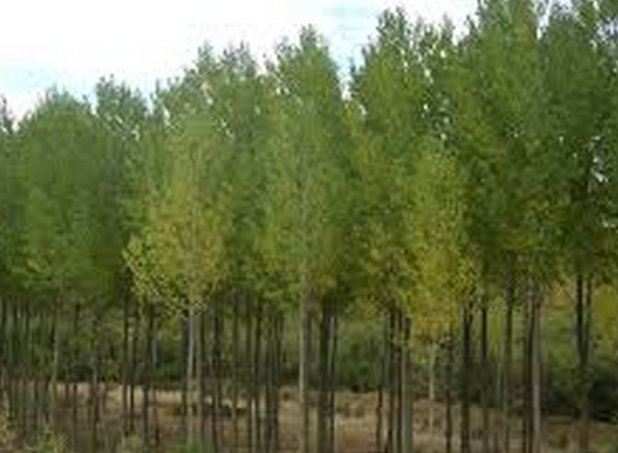
BOSQUE DE ENCINAS
Fuente : Agrega.aeducacion.es
CHOPERA
Fuente : sites.google.es

Slide 6
MUDEJAR EN SAHAGÚN
Aquí existió uno de los más poderosos cenobios de la España cristiana medieval: el Real Monasterio de San Benito.
Parece que su origen es altomedieval y guardó las reliquias de los mártires Facundo y Primitivo. Fue destruido en más de una ocasión y refundado en el año 880 (en tiempos del rey asturiano Alfonso el Magno).
Durante los siglos fue ganando poder hasta llegar a dominar sobre más de noventa monasterios e iglesias, en época de Alfonso VI. De la construcción románica y gótica de este monasterio no quedan sino restos mínimos.
También es Sahagún un lugar interesante porque se le considera uno de los focos primitivos (incluso, probablemente el inicial) de ese nuevo arte mestizo exclusivamente hispano que llamamos mudéjar, románico-mudéjar o primer mudéjar castellanoleonés.

Slide 7
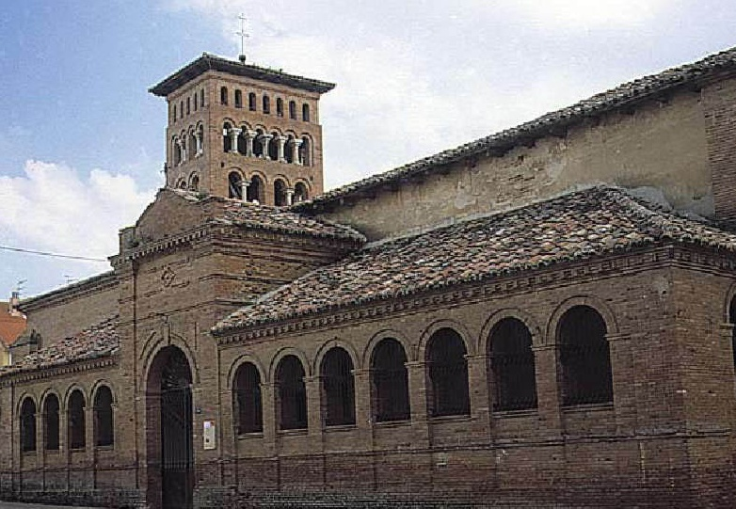
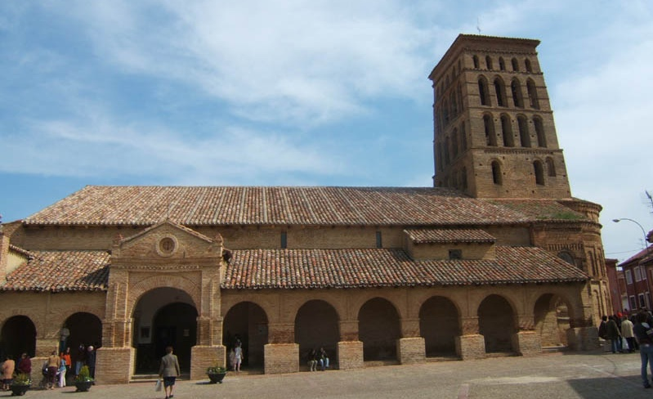
San Tirso
San Lorenzo

Slide 8
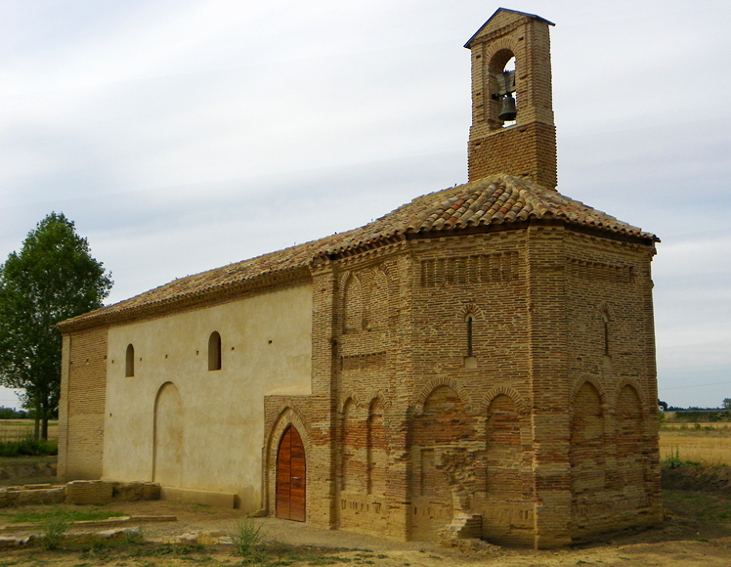
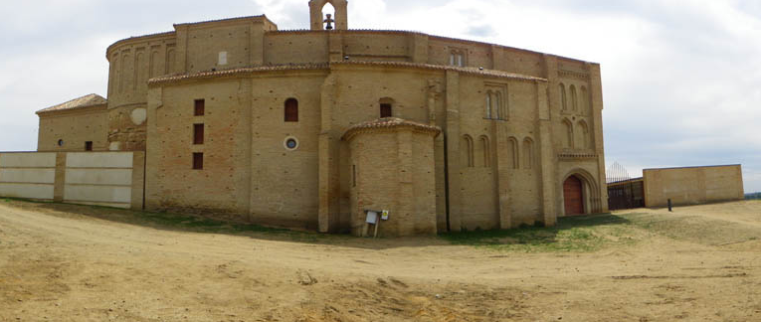
Santuario de la Virgen Peregrina
Virgen del Puente
FUENTE: www.joseluisluna.com

Slide 9
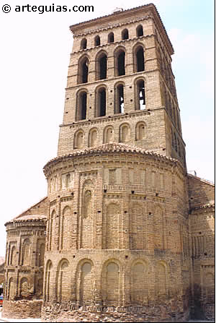
SAN LORENZO
La Iglesia de San Lorenzo, construida enteramente de ladrillo un siglo más tarde es la otra joya del románico sagunino. Perfecta geometría de ladrillo morisco, presenta las mismas características arquitectónicas que la de San Tirso, planta, naves y ábsides, además de una magnífica torre de cuatro pisos que decrecen en altura.
San Lorenzo data de la 1ª mitad del siglo XIII, edificada en el corazón de la antigua morería, posee planta basilical y una magnífica cabecera tripartita con los ábsides en forma de tambor, no menos valiosa es la torre hecha en ladrillo, y que conjuga perfectamente el espíritu cristiano con las formas decorativas importadas por los alarifes mudéjares.

Slide 10
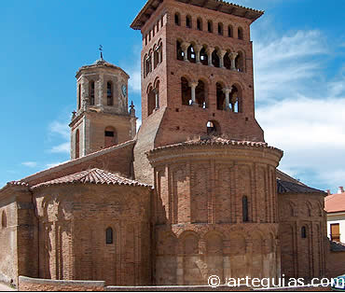
SAN TIRSO
La Iglesia de San Tirso, de la que ya se tiene constancia en el s. XII. Con planta basilical, tres naves y una hermosa torre de tres cuerpos, emblema de la villa.
San Tirso se comenzó con aparejo de cantería, articulando su ábside mayor con columnas adosadas. Inmediatamente la piedra dio paso al ladrillo. Los tres ábsides se hicieron en mudéjar y las columnas de la cabecera se convirtieron en pilastras de ladrillo. Sobre el crucero se elevó una torre de gran altura y aire de macicez.

Slide 11
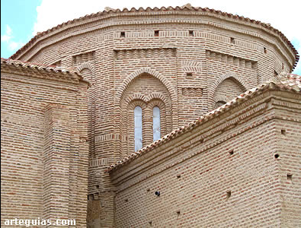
LA PEREGRINA
El antiguo Santuario de la Virgen Peregrina, recientemente restaurado, forma parte del antiguo convento de San Francisco (S.XIII). Su nombre deriva de la famosa talla de la Virgen, patrona de la villa, con atuendo peregrino; hoy custodiada en el museo de las Madres Benedictinas de la localidad.
El Santuario de la Peregrina se sitúa en el extrarradio, asentándose sobre una colina de la población. Fundación franciscana dedicada a hospital de peregrinaje y realizada bajo estilo mudéjar entorno a 1.260, presenta características propias del gótico. En el siglo pasado se veneraba aquí la imagen de la Virgen Peregrina.

Slide 12
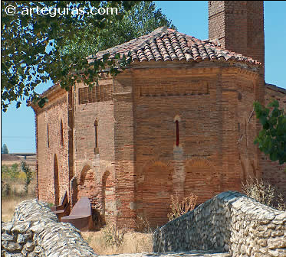
VIRGEN DEL PUENTE
Mucho más humilde, pero situado en un bonito paraje, es la Ermita de la Virgen del Puente. Se llama así porque está junto a un pequeño puente medieval que salvaba el río Valderaduey (ahora seco y reconducido).
Se conserva de época medieval la cabecera, que también es poligonal, con contrafuertes, aspilleras y frisos de esquinilla

Slide 13
ACTIVIDADES PREVIAS
ACTIVIDAD 1:
Sahagún pertenece a la comarca natural conocida como tierra de campos. Traza en el mapa que se adjunta las localidades que pertenecen a esta comarca

Slide 14
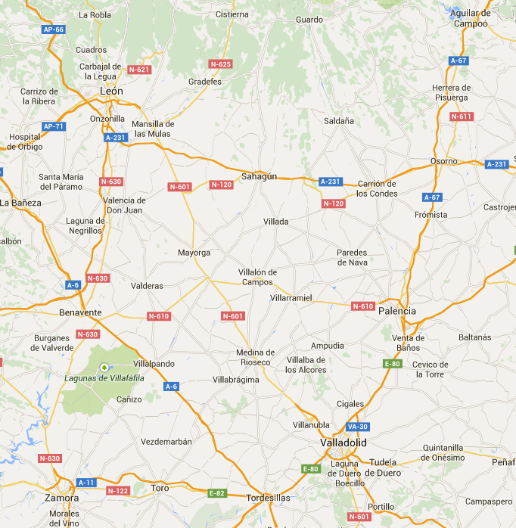
Fuente: Google Maps

Slide 15
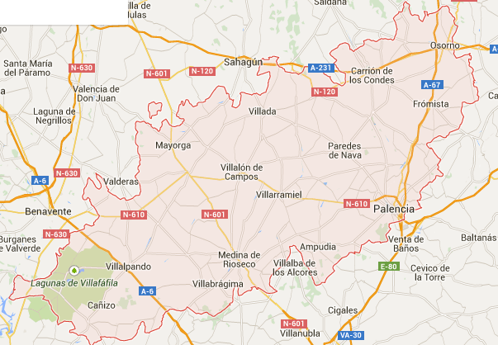
Fuente: Google Maps

Slide 16
ACTIVIDAD 2:
En esta visita se trata principalmente de conocer el arte mudéjar de la villa. Localiza en el mapa de Sahagún los siguientes monumentos que pertenecen a este estilo:
San Tirso, San Lorenzo, La peregrina y la Ermita de la Virgen de puente.

Slide 17
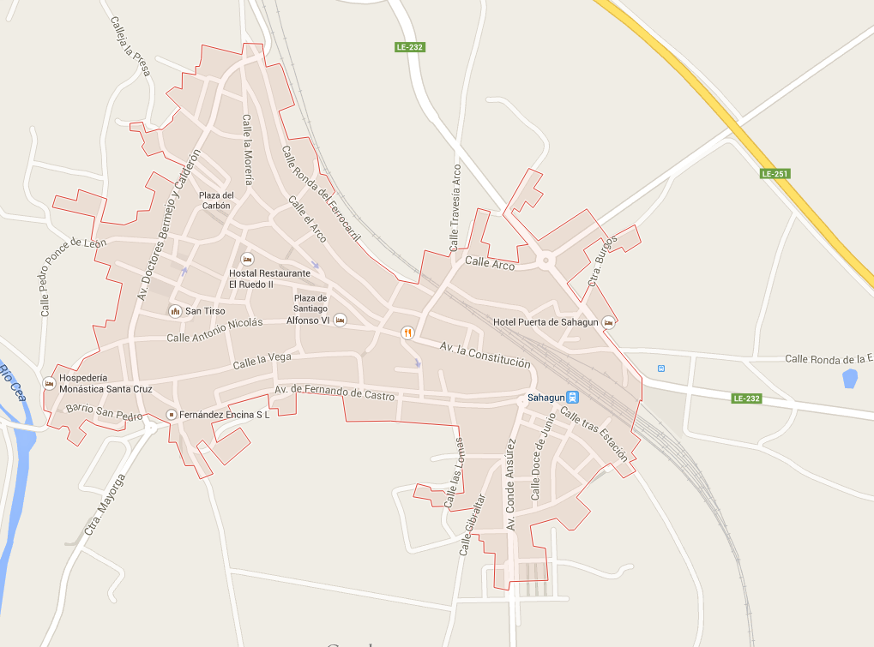
Fuente: Google mapas

Slide 18
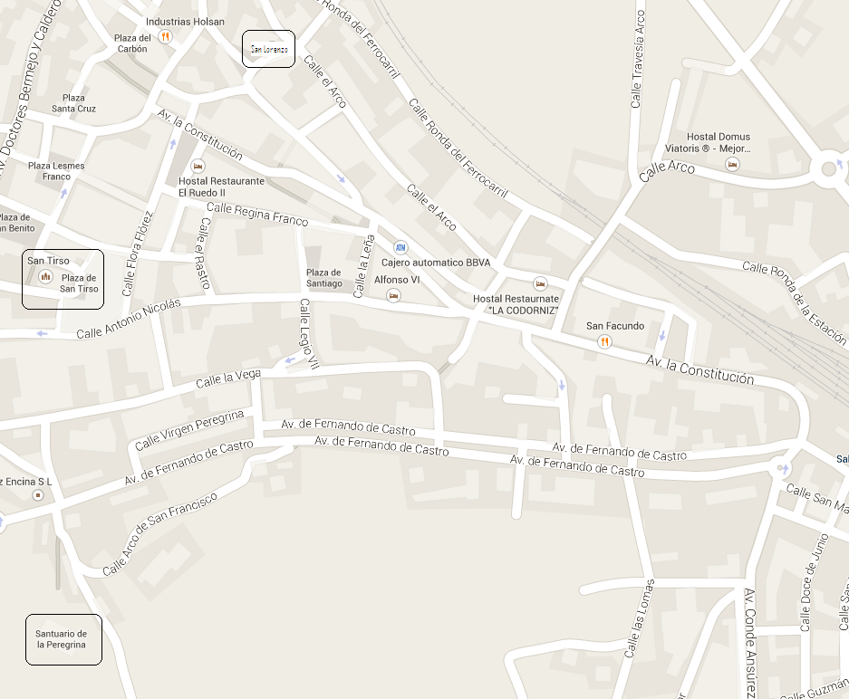

Slide 19
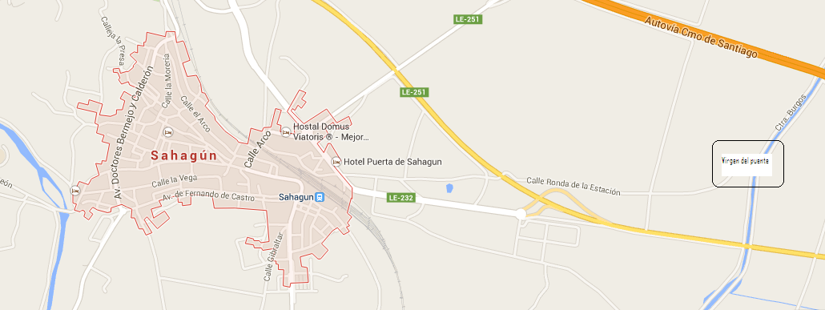

Slide 20
ACTIVIDAD 3:
Uno de los recursos más utilizados en el arte mudéjar es el ladrillo. Con él se podían hacer múltiples elementos decorativos.
Haz un dibujo sencillo de los siguientes elementos decorativos hechos con ladrillos, con el fin de que te sea más fácil luego identificarlos:
Arco ciego, ladrillos en espina, arcos lobulados, lacería

Slide 21
ACTIVIDADES DURANTE LA VISITA
ACTIVIDAD 1: VISITA A SAN LORENZO
Una de las principales características del mudéjar es el uso de materiales pobres: ladillo, yeso y cerámica. Busca estos elementos en la iglesia.

Slide 22
ACTIVIDAD 2: VISITA A SAN TIRSO
En la actividad previa 3, buscaste información y dibujaste sobre los principales elementos decorativos hechos con ladrillos. Busca esos elementos en la iglesia de San Tirso

Slide 23
ACTIVIDAD 3: VISITA A LA PEREGRINA
Este santuario ha sido recientemente restaurado. Elige una cenefa de yesería y dibújalo en tu cuaderno.

Slide 24
ACTIVIDAD 4: VISITA A LA VIRGEN DEL PUENTE
Antes de la visita hemos hablado de la fauna y flora de esta región de tierra de campos.
Fíjate en la flora que rodea a esta iglesia apartada del pueblo, y dibuja en tu cuaderno 3 clases diferentes de plantas.

Slide 25
ACTIVIDADES POSTERIORES
ACTIVIDAD 1:
En la visita a la virgen del puente has dibujado 3 clases diferentes de plantas. Busca información para identificarlas.

Slide 26
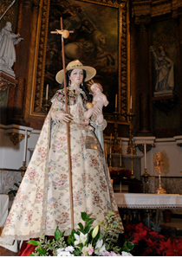
ACTIVIDAD 2:
En la villa de Sahagún se tiene mucha devoción a la Virgen Peregrina. A esta imagen se la conoce también como la Roldana ¿Por qué?

Slide 27
ACTIVIDAD 3:
Las fiestas de esta localidad son en Honor de San Juan de Sahagún, patrón a su vez de Salamanca. Resume brevemente la anécdota que dio lugar a este hecho.

Slide 28
FUENTES DE CONSULTA
http://www.sahagun.org/
http://www.villadesahagun.es/villa-sahagun
http://sahagundigital.com/
http://www.arteguias.com/romanico_sahagun.htm

